Slide 1
正则表达式 （Regular Expression）
小组成员：蔡宇 高世鹏 赵金豪

Slide 2
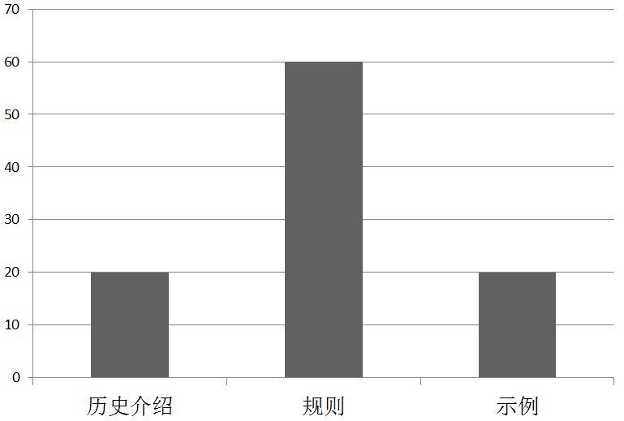
内容比例

Slide 3
1.1 什么是正则表达式
正则表达式（英语：Regular Expression，在代码中常简写为regex、regexp或RE），又称正规表示式、正规表示法、正规表达式、规则表达式、常规表示法，是计算机科学的一个概念。正则表达式使用单个字符串来描述、匹配一系列匹配某个句法规则的字符串。在很多文本编辑器里，正则表达式通常被用来检索、替换那些匹配某个模式的文本。

Slide 4
1.2 正则表达式的历史发展
1940年，沃伦·麦卡洛克与Walter Pitts将神经系统中的神经元描述成小而简单的自动控制元。
1950年代，数学家斯蒂芬·科尔·克莱尼利用称之为“正则集合”的数学符号来描述此模型。
正则表达式的POSIX规范，分为：基本型正则表达式（Basic Regular Expression，BRE）和扩展型正则表达式（Extended Regular Express，ERE）两大流派。

Slide 5
2.1 正则表达式基本符号与语法
元字符
转义符
重复限定符
字符类
分支条件
分组
反义
后向引用
零宽断言
负向零宽断言
贪婪与懒惰

Slide 6
2.2 正则表达式元字符
元字符 | 说明
. | 匹配除换行符之外的任意字符
\w | 匹配字母、数字及下划线和汉字
\s | 匹配任意的空白符
\d | 匹配数字
\b | 匹配单词的开始或结束
^ | 匹配字符串的开始
$ | 匹配字符串的结束

Slide 7
2.3 正则表达式转义符
如果你本身需要查找“.”或者“*”，那么只需要“\.”和“\*”。
同理，如果你需要查找“\”，那么，只需“\\”即可。

Slide 8
2.4 正则表达式重复限定符
代码/语法 | 说明
* | 重复零次或者无穷多次
+ | 重复一次或者无穷多次
? | 重复零次或者一次
{n} | 重复n次
{n,} | 重复n次或者无穷多次
{n,m} | 重复n到m次

Slide 9
2.5 正则表达式字符类
如果你想查找的字符，不在预定义的元字符里，那么，只需要[xxx]即可。
例如，你想查找三个标点符号，那么只需要[.?!]即可。
例如，你想查找阿拉伯数字0到9里的任意一个数字，那么只需[0-9]。
例如，你想查找小写的a到z的英文字母， [a-z]如此写下就能正确查询。

Slide 10
2.6 正则表达式分组
之前我们提到了重复限定符，可是只能对单个字符进行重复查找，如果是字符串呢？
举个例子，如果要查找“abc”字符串三次，该怎么写？这里需要用到“分组”的语法，(xxx){n}。
按照以上的例子，只需要写下(abc){3}，意为“匹配abc三次”。
可是，abc{3}和(abc){3}是一样的吗？
匹配结果如下：
abc{3}--->abccc
(abc){3}--->abcabcabc
发现区别了吗？

Slide 11
2.7 正则表达式反义
前面说过元字符，比如\d是表示数字，那么如果你不想包括数字该如何表示？
这时候需要用到正则表达式的反义。
代码/语法 | 说明
\W（大写W） | 匹配不是字母、数字、下划线、汉字的字符
\S（大写S） | 匹配任意不是空白符的字符
\D（大写D） | 匹配任意非数字的字符
\B（大写B） | 匹配不是单词开头或结束的位置
[^x] | 匹配除了x以外的任意字符
[^abc] | 匹配除了abc这三个字母外的任意字符

Slide 12
2.8.1 正则表达式后向引用(1)
之前我们讨论了什么是“分组”以及用法，而本小节讨论的“后向引用”和“分组”也密不可分。
后向引用：用于重复搜索前面某个分组匹配的文本。例如，查找hello world hello中的“hello”。
在后向引用中，有一个命名机制，就是对匹配到的内容进行命名。
分组0表示整个正则表达式，分组1表示第一个匹配到的内容的组名，分组2表示第二个匹配到的内容的组名，以此类推，分组N表示第N个匹配到的内容的组名。

Slide 13
2.8.2 正则表达式后向引用(2)
当然，你也可以为捕获到的内容设置一个组名，用法如下：(?<Word>\w+)，这样，就把捕获到的\w+内容指定为Word了。
\k<Word>表示引用此名称
具体的用法见下表：
分类 | 代码/语法 | 说明
捕获 | (exp) | 匹配exp，并捕获文本到自动命名的组里
 | (?<name>exp) | 匹配exp，并捕获文本到name组里
 | (?:exp) | 匹配exp，不捕获文本，也不给其编号

Slide 14
2.9.1 正则表达式零宽断言(1)
什么是“零宽断言”？
顾名思义，它是一种零宽度的匹配，它匹配到的内容不会保存到匹配结果，只是会匹配一个位置而已。
简单的说，它用于查找在某些内容之前或之后的东西(但返回结果并不包括这些内容)
那“零宽断言”的作用在哪？
给指定的位置添加一个限定条件，简单地说，就是“我断定在这个位置之前/之后，有个x字符/xxx字符串”。

Slide 15
2.9.2 正则表达式零宽断言(2)
正零宽先行断言：(?=exp)，表示?号的位置=exp表达式,如果为真则成立，否则整个表达式失败
但为什么叫先行？先行就是先执行断言表达式（但不捕获断言内容到结果）
先行断言执行步骤:
1、执行断言表达式查找，找不到则失败
2、再执行断言表达式前面的表达式，找不到表达式失败.
例如：\b\w+(?=ing\b) reading playing
先分析某个表达式的结束是不是ing，然后再看前面是不是\w+（多个字母或数字或下划线或汉字）一直到表达式首，如果条件成立，那么则匹配成功。

Slide 16
2.9.3 正则表达式零宽断言(3)
正回顾后发断言：(?<=exp)，它断言自身出现的位置的前面能匹配表达式exp。
正回顾很好解释，但什么是后发？
后分析断言内容叫做“后发”。
例如：(?<=\bing)\w+\b
先分析表达式末尾是不是\w+，再回到断言内容，看\w+前面是不是以ing为表达式首部，如果条件符合，则匹配成功。

Slide 17
2.10 正则表达式负向零宽断言
学习了之前零宽断言的内容，这一小节很简单。
如果说零宽断言是“在某个位置断定它会出现”，那么负向零宽断言就是“在某个位置断定它不会出现”。
负预测先行断言：(?!exp)
负预测后发断言：(?<!exp)
（把零宽断言的=改为了!而已）

Slide 18
2.11.1 贪婪与懒惰(1)
贪婪：尽可能多匹配字符。
懒惰：尽可能少匹配字符。
例如：a.*b 属于贪婪模式。
它会匹配从a开始到b结束的最长字符串。
而 a.*?b，则只会匹配a到b最短的字符串。
下一张幻灯片列出懒惰限定符。

Slide 19
2.11.2 贪婪与懒惰(2)
以下是懒惰限定符 （反正只要在重复限定符后面加?就对了）
代码/语法 | 说明
*? | 重复任意次，尽可能少重复
+? | 重复1次或无穷次，尽可能少重复
?? | 重复0或1次，尽可能少重复
{n,m}? | 重复n到m次，尽可能少重复
{n,}? | 重复至少n次，尽可能少重复

Slide 20
谢谢观赏！

